Slide 1


T319 - Introdução ao Aprendizado de Máquina: Regressão Linear (Parte V)
Felipe Augusto Pereira de Figueiredo
felipe.figueiredo@inatel.br

Slide 2
Recapitulando

Slide 3
Como avaliar e escolher a melhor hipótese?
Após todas essas informações, algumas perguntas surgem a respeito do modelo e seu treinamento.
Como escolhemos a função hipótese quando não conhecemos o mapeamento verdadeiro?
Ou seja, o quão complexo deve ser o modelo?
Como podemos dizer que o modelo está ajustando demais ou insuficientemente?
O quão bem podemos prever dados futuros resultantes do mesmo modelo gerador (i.e., o quão bem podemos generalizar) ?
Notes:
Precisamos, portanto, de estratégias que forneçam indicativos de como o modelo se comporta ao aproximar o mapeamento verdadeiro como um todo (e não somente nas amostras de treinamento), e que também nos auxiliem a selecionar de forma confiável qual é o modelo mais adequado no problema de regressão.
Leitura importante: Seção 18.4 – Evaluating and Choosing the Best Hypothesis do livro do Russel e Norvig

Slide 4
Validação cruzada
Validação cruzada é uma das formas de se avaliar quantitativamente o sobreajuste ou subajuste de um modelo, ou seja, validar o modelo.
Na validação cruzada, nós dividimos o conjunto de exemplos em 2 outros conjuntos, o de treinamento e o de validação (ou teste) do modelo.
O objetivo é testar a capacidade do modelo em prever novos dados que não foram utilizados durante o treinamento (conjunto de validação), ou seja, generalizar.
OBS.: devemos nos assegurar que os conjuntos sejam suficientemente representativos do mapeamento que se pretende aproximar.
Notes:
Validação cruzada é usada para obter uma estimativa do desempenho da generalização de um modelo. Se um modelo tiver um bom desempenho nos dados de treinamento, mas generalizar mal de acordo com as métricas de validação cruzada, seu modelo estará se ajustando demais (sobreajuste). Se o desempenho for ruim em ambos, será insuficiente (subajuste). Essa é uma maneira de saber quando um modelo é muito simples ou muito complexo.
O objetivo da validação cruzada é testar a capacidade do modelo em prever novos dados que não foram utilizados durante o treinamento, para sinalizar problemas como sobreajuste ou subajuste e fornecer uma deia de como o modelo irá generalizar para um conjunto de dados independente (ou seja, um conjunto de dados, em teoria, desconhecido).

Slide 5
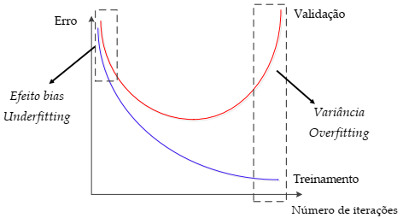
Comportamento “típico” dos erros de treinamento e validação
Região ótima, ambos erros são baixos
Subajuste: erros de treinamento e validação tendem a serem elevados.
Sobreajuste: erro de treinamento é baixo mas erro de validação é alto.

Slide 6
Estratégias para validação cruzada
Estratégias para validação cruzada são técnicas de validação de modelos usadas para avaliar como os resultados de uma análise estatística irão generalizar para um conjunto de dados independente, i.e., dados que não foram usados durante o treinamento.
A validação cruzada é utilizada para detectar problemas como sobreajuste ou viés de seleção e para dar uma visão sobre como o modelo irá generalizar para um conjunto de dados independente.
O viés de seleção é o viés introduzido pela seleção de amostras para análise de um modelo de tal forma que este conjunto de amostras não seja representativo da população que se pretende analisar.
Existem diversas estratégias para validação cruzada, sendo que as mais utilizadas são:
Holdout
k-fold
Leave-p-out
Existem outras estratégias, mas todas outras podem ser vistas como variações de uma dessas três.
Notes:
O viés de seleção é o viés introduzido pela seleção de amostras para análise de um modelo de tal forma que este conjunto de amostras não seja representativo da população que se pretende analisar.
A validação cruzada é um procedimento de reamostragem usado para avaliar modelos de aprendizado de máquina em um conjunto de dados limitado.
A validação cruzada é usada em aprendizado de máquina para estimar a habilidade de um modelo em dados não vistos. Ou seja, ela usa uma quantidade limitada de exemplos para estimar como o modelo deve funcionar em geral quando usado para fazer previsões sobre dados não usados durante o treinamento do modelo.

Slide 7
Holdout
É a estratégia mais simples de validação cruzada e não acarreta em aumento da complexidade computacional, pois têm-se apenas um único par treinamento/validação.
Nessa abordagem, divide-se aleatóriamente o conjunto de dados em p (%) para treinamento e (1-p) (%) para validação.
Normalmente divide-se o conjunto de dados em 70/80% treinamento e 30/20% teste.
Treinamento
Validação
80%
20%
Total de dados
Desvantagem
Sofre com o problema de viés de seleção (o que acarreta em alta variância) pois a validação pode depender muito de quais amostras vão para o conjunto de treinamento e quais vão para o conjunto de testes e, portanto, a performance pode ser significativamente diferente dependendo de como a divisão é feita, ou seja, os resultados podem depender de uma escolha aleatória particular para conjuntos de treinamento e validação.
Exemplo: holdout_and_kfold_comparison_of_shuffling.ipynb
Notes:
Normalmente, a estratégia da validação cruzada com holdout envolve a divisão do conjunto de dados em 20 a 30% dos dados para teste/validação e o restante como dados de treinamento.
A validação pode depender muito de quais dados vão para o conjunto de treinamento e quais vão para o conjunto de testes e, portanto, a avaliação pode ser significativamente diferente dependendo de como a divisão é feita.
Com esta estratégia, existe a possibilidade de viés de seleção elevado se tivermos um pequeno conjunto de dados, porque perderíamos algumas informações sobre os dados que não usamos para o treinamento e usamos na validação. Se a base de dados for muio grande e os conjuntos de teste e treinamento tiverem a mesma distribuição, essa estratégia é aceitável.

Slide 8

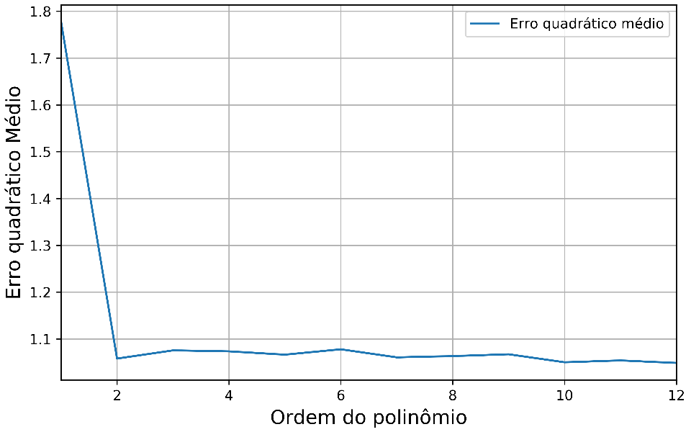
Holdout com SciKit-Learn
# Import all the necessary libraries.
import numpy as np
from sklearn.model_selection import train_test_split
# data set size.
M = 100
# Create target function and its noisy version.
x = 6*np.random.rand(M, 1) - 3
y = 0.5*x**2 + x + 2
y_noisy = y + np.random.randn(M, 1)
# Split the whole set into random training and validation set.
# 70% training set
# 30% validation set
x_train, x_val, y_train, y_val = train_test_split(x, y_noisy, test_size=0.3, random_state=10)
Exemplo: validacao_cruzada.ipynb
70% conjunto de treinamento e 30% conjunto de validação.
Tempo médio para execução com M = 100 é de aproximadamente 40 ms.
Erro quadrático médio diminui conforme ordem do polinômio aumenta.
Qual ordem escolher? Obsersando o gráfico eu diria 12, pois apresenta o menor erro.
Notes:
Exemplo: validacao_cruzada.ipynb

Slide 9
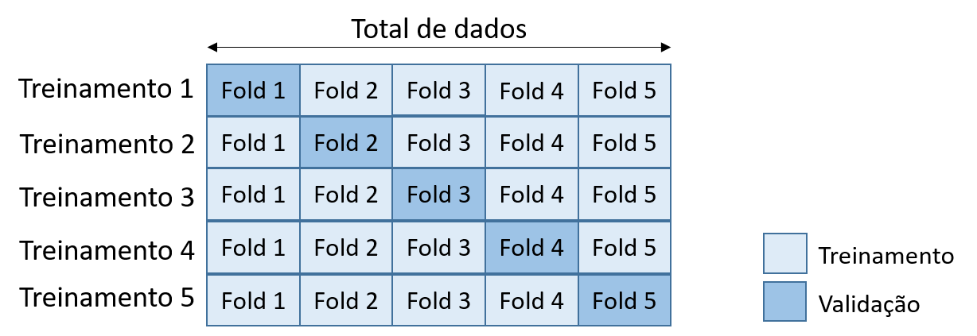
k-Fold
É uma estratégia mais elaborada que a anterior e que consiste em dividir o conjunto de dados em k folds (pastas ou dobras) de tamanho igual (se possível) e realizar k treinamentos, onde cada um dos k treinamentos considera k-1 folds para treinamento e 1 fold para a validação.
Cada exemplo entra em um conjunto de validação exatamente 1 vez e em um conjunto de treinamento k-1 vezes.
O desempenho do modelo é dado pela média dos erros de validação calculados para cada um dos k folds.
Exemplo: holdout_and_kfold_comparison_of_shuffling.ipynb
Notes:
A ideia principal por trás da estratégia do k-Fold é que cada exemplo do conjunto de dados faz o serviço duplo como dado de treinamento e de validação/teste.
Na validação cruzada do k-Fold, os dados são divididos em k subconjuntos. A validação é repetida k vezes, de modo que, a cada vez, um dos subconjuntos k é usado como conjunto de validação e os outros subconjuntos k-1 são reunidos para formar um único conjunto de treinamento. Desta forma, uma vantagem dessa abordagem é que a forma como os dados são divididos importa menos.
Essa estratégia reduz significativamente o problema do viés de seleção, pois ela garante que todos os exemplos do conjunto de dados original tenham a chance de aparecer nos conjuntos de treinamento e validação, o que consequentemente, reduz a variância.
Portanto, a troca dos conjuntos de treinamento e validação contribuem para a eficácia dessa estratégia. Como regra geral e evidência empírica, normalmente, utiliza-se K = 5 ou 10. A variância da estimativa resultante é reduzida à medida que k é aumentado.
A validação cruzada do k-Fold é importante pois permite que você use seu conjunto de dados completo tanto para treinamento como para validação. É especialmente útil ao avaliar um modelo usando conjuntos de dados pequenos ou limitados.
O desempenho do modelo é dado pela média dos erros de validação calculados para cada um dos k folds. A estimativa de erro é calculada sobre todos os k folds para obter a eficácia total do modelo.
Como pode ser visto, todo exemplo fica em um conjunto de validação exatamente uma vez e em um conjunto de treinamento k-1 vezes.
Cada exemplo entra em um conjunto de validação exatamente uma vez e a k-1 vezes no conjunto de treinamento.
Com este procedimento, toda amostra disponível vai aparecer k-1 vezes no conjunto de treinamento e 1 vez no conjunto de validação.
Desvantagem:
Alto custo computational pois treina-se e valida-se o modelo k vezes, ou seja, o algoritmo de treinamento deve ser executado novamente do zero k vezes, o que significa que leva k vezes mais tempo para fazer uma avaliação (treinamento+validação).

Slide 10
k-Fold
Essa estratégia reduz significativamente o problema do viés de seleção em relação a outras estratégias, pois ela garante que todos os exemplos do conjunto de dados original tenham a chance de aparecer nos conjuntos de treinamento e validação, o que consequentemente, reduz a variância do modelo.
Como regra geral e evidência empírica, normalmente, utiliza-se k = 5 ou 10. Porém, tenha em mente que o valor de k é escolhido de forma que cada conjunto de treinamento e validação seja grande o suficiente para ser estatisticamente representativo do conjunto de dados original.
A variância da estimativa resultante é reduzida à medida que k é aumentado.
Caso k=N, ou seja, o número folds for feito igual ao número total de exemplos do conjunto original, então a estratégia passa a ser conhecida como validação cruzada leave-one-out.
Desvantagem
O treinamento deve ser executado novamente do zero k vezes, o que significa que leva k vezes mais tempo para fazer-se a avaliação do modelo (treinamento + validação).
Notes:
A ideia principal por trás da estratégia do k-Fold é que cada exemplo do conjunto de dados faz o serviço duplo como dado de treinamento e de validação/teste.
Na validação cruzada do k-Fold, os dados são divididos em k subconjuntos. A validação é repetida k vezes, de modo que, a cada vez, um dos subconjuntos k é usado como conjunto de validação e os outros subconjuntos k-1 são reunidos para formar um único conjunto de treinamento. Desta forma, uma vantagem dessa abordagem é que a forma como os dados são divididos importa menos.
Essa estratégia reduz significativamente o problema do viés de seleção, pois ela garante que todos os exemplos do conjunto de dados original tenham a chance de aparecer nos conjuntos de treinamento e validação, o que consequentemente, reduz a variância.
Portanto, a troca dos conjuntos de treinamento e validação contribuem para a eficácia dessa estratégia. Como regra geral e evidência empírica, normalmente, utiliza-se K = 5 ou 10. A variância da estimativa resultante é reduzida à medida que k é aumentado.
A validação cruzada do k-Fold é importante pois permite que você use seu conjunto de dados completo tanto para treinamento como para validação. É especialmente útil ao avaliar um modelo usando conjuntos de dados pequenos ou limitados.
O desempenho do modelo é dado pela média dos erros de validação calculados para cada um dos k folds. A estimativa de erro é calculada sobre todos os k folds para obter a eficácia total do modelo.
Como pode ser visto, todo exemplo fica em um conjunto de validação exatamente uma vez e em um conjunto de treinamento k-1 vezes.
Cada exemplo entra em um conjunto de validação exatamente uma vez e a k-1 vezes no conjunto de treinamento.
Com este procedimento, toda amostra disponível vai aparecer k-1 vezes no conjunto de treinamento e 1 vez no conjunto de validação.
Desvantagem:
Alto custo computational pois treina-se e valida-se o modelo k vezes, ou seja, o algoritmo de treinamento deve ser executado novamente do zero k vezes, o que significa que leva k vezes mais tempo para fazer uma avaliação (treinamento+validação).

Slide 11
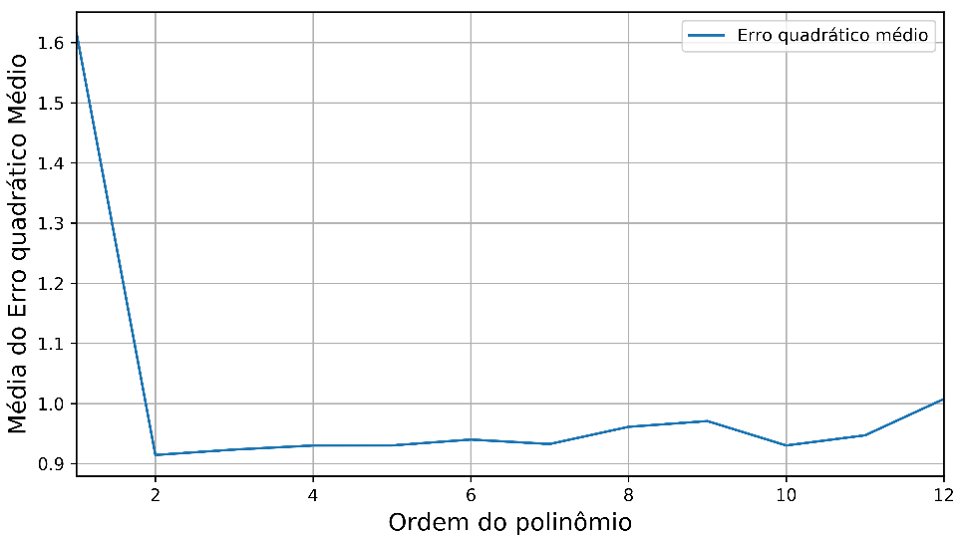
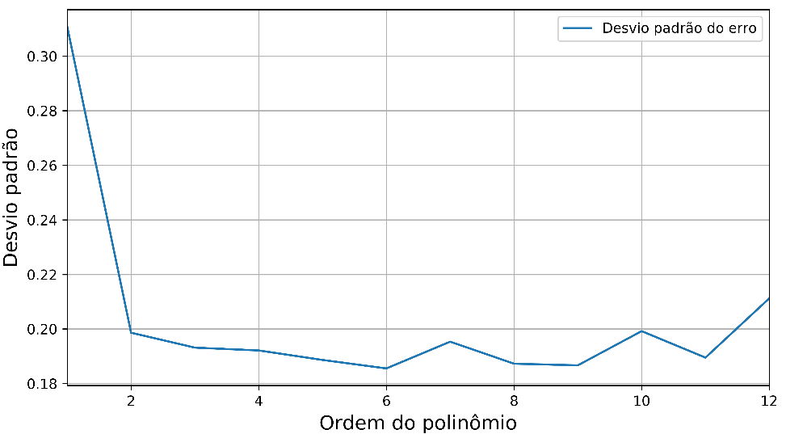
k-Fold com SciKit-Learn
# Import all the necessary libraries.
import sklearn as skl
from sklearn.model_selection import KFold
from sklearn.model_selection import cross_val_score
# Instantiate the k-Fold object.
kfold = KFold(n_splits=10, shuffle=True, random_state=100)
for d in range(1, 13):
polynomial_regression = skl.pipeline.Pipeline([
("poly_features", skl.preprocessing.PolynomialFeatures(degree=d, include_bias=True)),
("std_scaler", skl.preprocessing.StandardScaler()),
("lin_reg", skl.linear_model.LinearRegression()),
])
lin_scores = cross_val_score(polynomial_regression, x, y_noisy, scoring='neg_mean_squared_error', cv=kfold)
scores = np.sqrt(-lin_scores)
mean_vec.append(scores.mean())
std_vec.append(scores.std())
Exemplo: validacao_cruzada.ipynb
k = 10 folds: 10 iterações com 9 grupos para treinamento e 1 para teste.
shuffle=True: os exemplos são “embaralhados” antes de dividí-los em k folds.
Cada ponto no gráfico é a média do erro quadrático médio para as 10 iterações.
Tempo médio para execução com M = 100 é de aproximadamente 430 ms.
Qual ordem escolher? 2? Pelo erro sim, mas pelo desvio padrão não.
Notes:
Exemplo: validacao_cruzada.ipynb

Slide 12
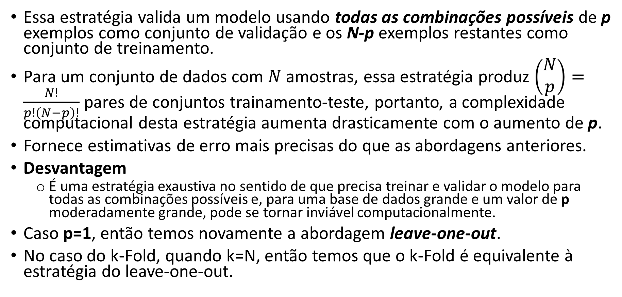
Leave-p-out
Essa estratégia valida um modelo usando todas as combinações possíveis de p exemplos como conjunto de validação e os N-p exemplos restantes como conjunto de treinamento.
Para um conjunto de dados com $N$ amostras, essa estratégia produz $\left(\begin{matrix}N \\ p\end{matrix}\right)=\frac{N!}{p!\left(N−p\right)!}$ pares de conjuntos trainamento-teste, portanto, a complexidade computacional desta estratégia aumenta drasticamente com o aumento de p.
Fornece estimativas de erro mais precisas do que as abordagens anteriores.
Desvantagem
É uma estratégia exaustiva no sentido de que precisa treinar e validar o modelo para todas as combinações possíveis e, para uma base de dados grande e um valor de p moderadamente grande, pode se tornar inviável computacionalmente.
Caso p=1, então temos novamente a abordagem leave-one-out.
No caso do k-Fold, quando k=N, então temos que o k-Fold é equivalente à estratégia do leave-one-out.
Notes:
A validação cruzada leave-p-out envolve o uso de todas as possíveis combinações de p exemplos do conjunto de dados como conjunto de validação e as observações restantes (N-p) como o conjunto de treinamento.
Essa estratégia deixa p pontos de dados fora do conjunto de treinamento, ou seja, se houver N pontos de dados no conjunto original, N-p exemplos são usados para treinar o modelo e p exemplos são usados como o conjunto de validação. Isso é repetido para todas as possíveis combinações, em seguida, o erro é calculado para todas as tentativas, para fornecer a performance geral.
Esta é uma estratégia mais extrema para se realizar a validação cruzada, pois para cada um dos possíveis p-conjuntos em nosso conjunto de dados, construímos um modelo usando todas os outros exemplos e testamos nos p-pontos de dados selecionados.

Slide 13
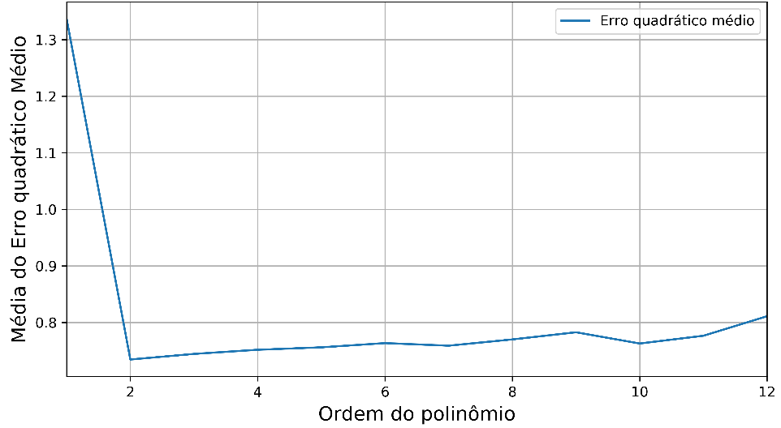
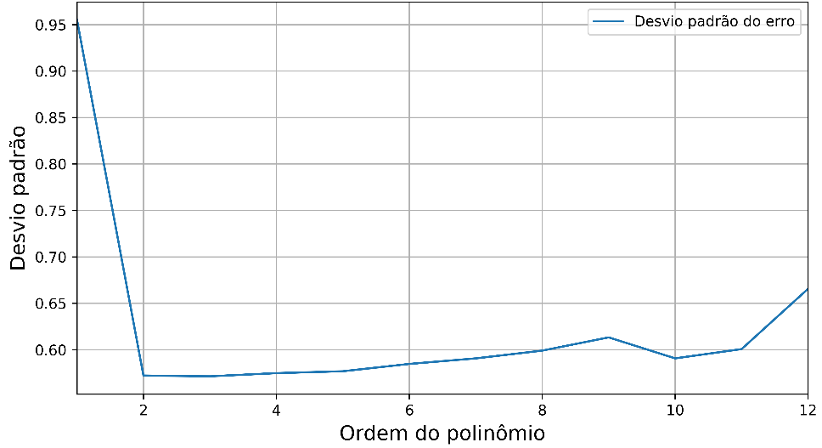
Leave-p-out com SciKit-Learn
# Import all the necessary libraries.
import numpy as np
import sklearn as skl
from sklearn.model_selection import LeavePOut
from sklearn.model_selection import cross_val_score
# Instantiate the LPOCV object.
lpocv = LeavePOut(p=1)
for d in range(1, 13):
polynomial_regression = skl.pipeline.Pipeline([
("poly_features", skl.preprocessing.PolynomialFeatures(degree=d, include_bias=True)),
("std_scaler", skl.preprocessing.StandardScaler()),
("lin_reg", skl.linear_model.LinearRegression()),
])
lin_scores = cross_val_score(polynomial_regression, x, y_noisy, scoring='neg_mean_squared_error', cv=lpocv)
scores = np.sqrt(-lin_scores)
mean_vec.append(scores.mean())
std_vec.append(scores.std())
Exemplo: validacao_cruzada.ipynb
p = 1: 100 combinações possíveis com 99 exemplos para treinamento e 1 para teste.
Cada ponto no gráfico é a média do erro para as 100 combinações.
Tempo médio para execução com M = 100 é de aproximadamente 3.30 s.
Qual ordem escolher? 2!
Notes:
Exemplo: validacao_cruzada.ipynb
A função “cross_val_score” segue a convenção de que valores de retorno mais altos são melhores que valores de retorno mais baixos. Assim, as métricas que medem a distância entre o modelo e o objetivo, como metrics.mean_squared_error, estão disponíveis como ‘neg_mean_squared_error’, que retornam o valor negado da métrica.

Slide 14
Comparação
Conforme nos vimos, o leave-p-out dá indicações mais claras de qual ordem usar pois usa um maior número de pares treinamento/teste, aumentando a confiabilidade tanto do erro médio quanto do desvio padrão.
Porém, ele é bastante custoso em relação ao tempo necessário para se executá-lo, mesmo com uma base de 100 amostras leva mais de 3 [s].
Portanto, é interessante utilizá-lo com bases relativamente pequenas.
Para bases maiores, o k-fold é uma opção melhor e mais eficiente do que o holdout.
Bases maiores já dariam melhores indicações de qual modelo utilizar mesmo com o holdout.
Exemplo: validacao_cruzada_base_maior.ipynb
Notes:
Exemplo: validacao_cruzada_base_maior.ipynb

Slide 15
Qual ordem escolher para o modelo?
E se os erros são pequenos para vários graus de polinômio, incluindo altos graus?
Uma resposta é usar o princípio da navalha de Occam.
A navalha de Occam é um princípio lógico que diz: "as entidades não devem ser multiplicadas além da necessidade“.
Deve-se preferir explicações mais simples às mais complicadas.
Occam costumava argumentar contra todos os tipos de complicações.
Portanto, escolhemos modelos usando a navalha de Occam: escolhemos a hipótese menos complexa que se ajusta bem aos dados.

Slide 16
Obrigado!

Slide 17
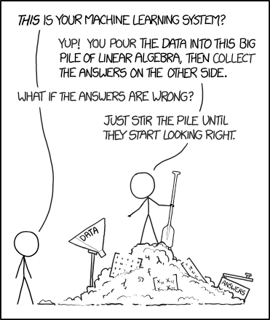
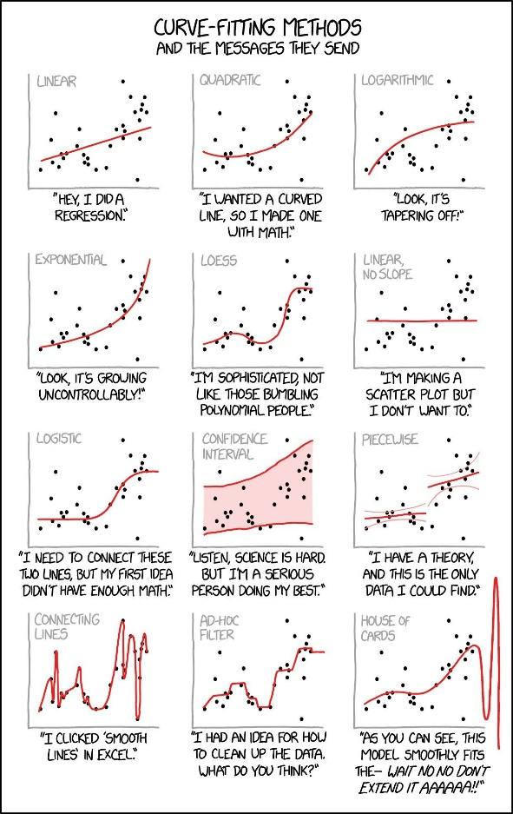

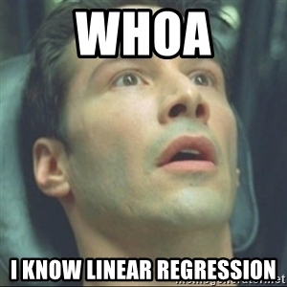


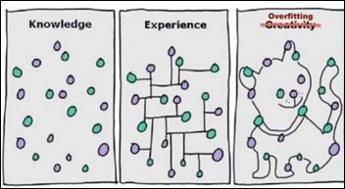

Slide 18
FIGURAS

Slide 19
Total de dados
Treinamento 1
Fold 1
Fold 2
Fold 3
Fold 4
Fold 5
Treinamento 2
Fold 1
Fold 2
Fold 3
Fold 4
Fold 5
Treinamento 3
Fold 1
Fold 2
Fold 3
Fold 4
Fold 5
Treinamento 4
Fold 1
Fold 2
Fold 3
Fold 4
Fold 5
Treinamento
Treinamento 5
Fold 1
Fold 2
Fold 3
Fold 4
Fold 5
Validação

